Slide 1
Dr. Luis Angarita
Decano de FaCES

Slide 2
Contexto internacional para la economía venezolana
Dr. Luis Angarita

Slide 3
Contexto internacional
Perspectivas Económicas
Conflictos políticos
Era de incertidumbre
Venezuela en este contexto

Slide 4
Perspectivas económicas
Las tres recesiones en lo que llevamos de siglo
Crisis financiera y recesión 2008-2009
Crisis de la pandemia y confinamiento mundial
Recesión económica en el marco de la crisis política en Europa (Rusia-Ucrania)
Perspectivas económicas que se van corrigiendo a la baja
Ralentización del crecimiento económico mundial (cada vez es más costoso crecer)
Asimetrías que se van incrementando
Retos de una época de transiciones
Transición Productiva con la cuarta revolución industrial
Transición Energética y límites del cambio productivo
Transición geopolítica y reorganización de actores internacionales

Slide 7
Perspectivas políticas
Época de conflictividad e incertidumbres
Guerra de Rusia Ucrania sigue amenazando la seguridad europea
Conflicto en el Medio Oriente incrementa la inestabilidad de los mercados (petrolero, cereales, costo de transporte entre otros)
Retos a la democracia occidental (70 elecciones) EEUU y su rol

Slide 8
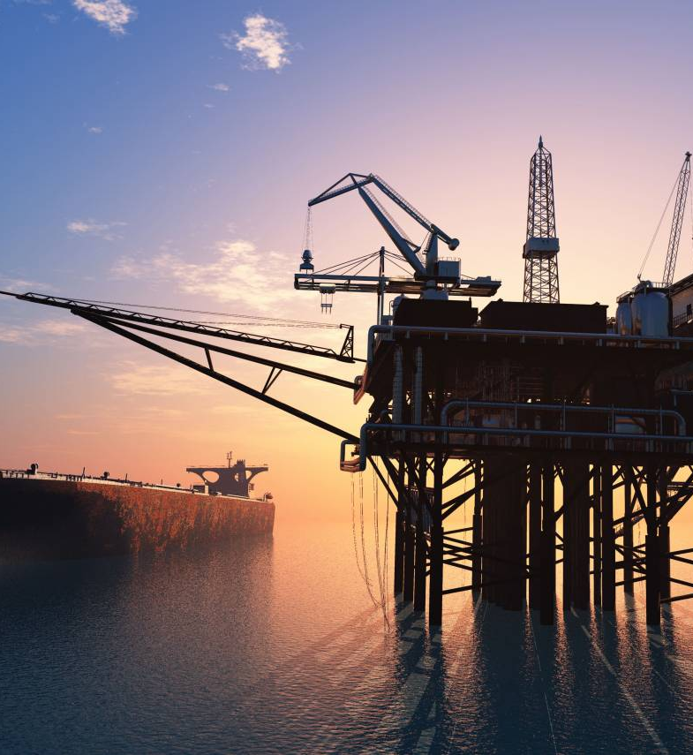
Venezuela en este contexto
La política venezolana en la dicotomía entre la reinserción y la democracia
Los acuerdos de Barbados como parámetro: Otros acuerdos a la sombra (Entre el gobierno y los EEUU)
La incertidumbre y los cambios generan alineaciones: La importancia del mercado energético mundial en contexto de incertidumbre
Lo electoral como fin: la democracia y la reinserción de Venezuela

Slide 9
Econ. María Isabel Díaz
Profesora de la Escuela de Economía Coordinadora de Extensión de FaCES
Asesora de Empresas y Emprendedores

Slide 10
Perspectivas Económicas
Econ. María Isabel Díaz

Slide 11
Ya son 10 años
Factores claves que han definido la situación económica actual
Perspectivas 2024

Slide 12
VAR% PIB (Base 1997)
¿Estamos creciendo?

Slide 14
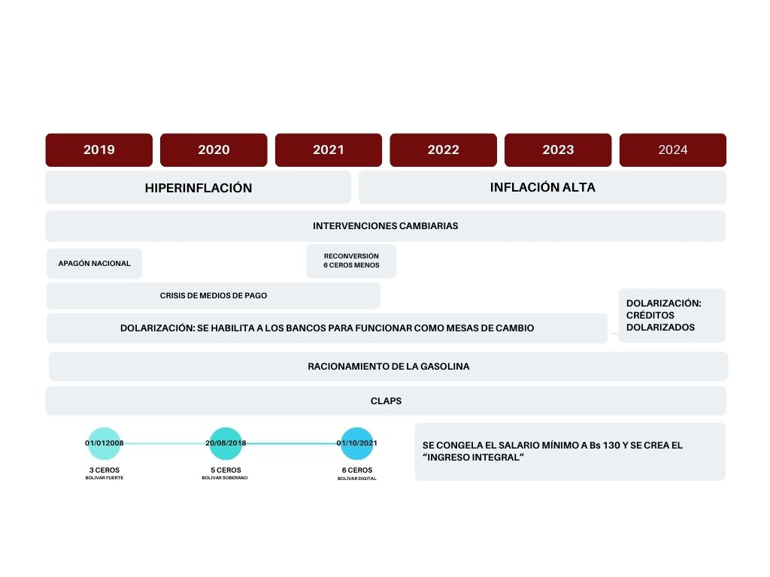

Slide 18
La inflación como parte de la realidad económica empresarial
Inflación 2019 al 2023

Slide 19
Diciembre y Enero
2021, 2022 y 2023
Inflación

Slide 21
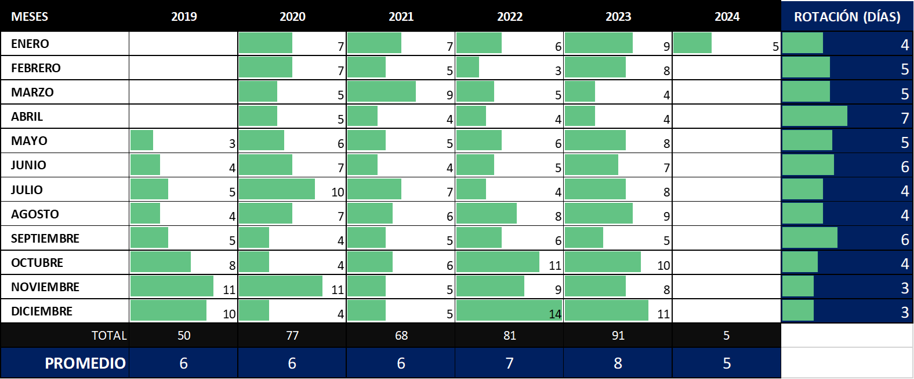
Intervenciones cambiarias
¿Vale la pena participar?

Slide 22
Intervenciones cambiarias
¿Vale la pena participar?

Slide 23
Hay que afinar la estrategia empresarial y personal en el contexto de dolarización
Brecha cambiaria

Slide 24
Tendencias de las Intervenciones y la Liquidez
Avance de la dolarización

Slide 26
COBERTURA DE LA CAF

Slide 27
¿Con cuántos Salarios Mínimos – Ingresos Integrales se cubre la CAF?

Slide 35
1er Semestre
2do Semestre
DESEMPEÑO ECONÓMICO ESPERADO
Certeza: Licencias hasta abril
Expectativa: Calendario y proceso electoral
Efectos:
Efecto principal: Shock positivo en la producción petrolera
Efecto fiscal: Incremento del Ingreso Petrolero
Efecto en la DA: Incremento del Gasto Público y estrategia cambiaria invariable
Efecto en la economía real: Dinamismo en la actividad comercial, importaciones a pequeña y mediana escala
Efecto en el sector bancario: Leve aumento del crédito
Presión social: Aumento salarial
Razonamiento:
Las sanciones tuvieron un impacto visible tan pronto como fueron aplicadas, pero su levantamiento no tendrá un impacto tan inmediato.
Condiciones / supuestos:
Precio favorable
Desafíos de la actividad petrolera
Funcionamiento del sistema eléctrico
Entorno de los campos petroleros - tiempos en el terreno
DESEMPEÑO ECONÓMICO ESPERADO
Certeza: Poder político en disputa. El Gobierno usará toda la plataforma disponible.
Expectativa: Renovación de las licencias en abril
Efectos:
Efecto principal: Expectativas sobre si se aumenta o se mantiene el ritmo de producción petrolera
Efecto fiscal: Confianza en el Ingreso Petrolero
Efecto en la DA: Aumento del Gasto Público, presión cambiaria e inflacionaria
Efecto en la economía real: Dinamismo en la actividad comercial, importaciones a pequeña y mediana escala
Presión social: Auge del tema político / proyecto país
Razonamiento:
Aún si el precio no es tan favorable, el incremento de la producción es necesario para el flujo de ingresos.
Condiciones / supuestos:
Proyecciones electorales en Venezuela y EEUU
Negociaciones políticas Vzla - EEUU
Precio favorable
Conflictos y alertas internacionales
Opciones si no se cumple la expectativa:
Rescate de otros clientes
Búsqueda de apoyo externo para el financiamiento de lo corriente y logístico

